Slide 1
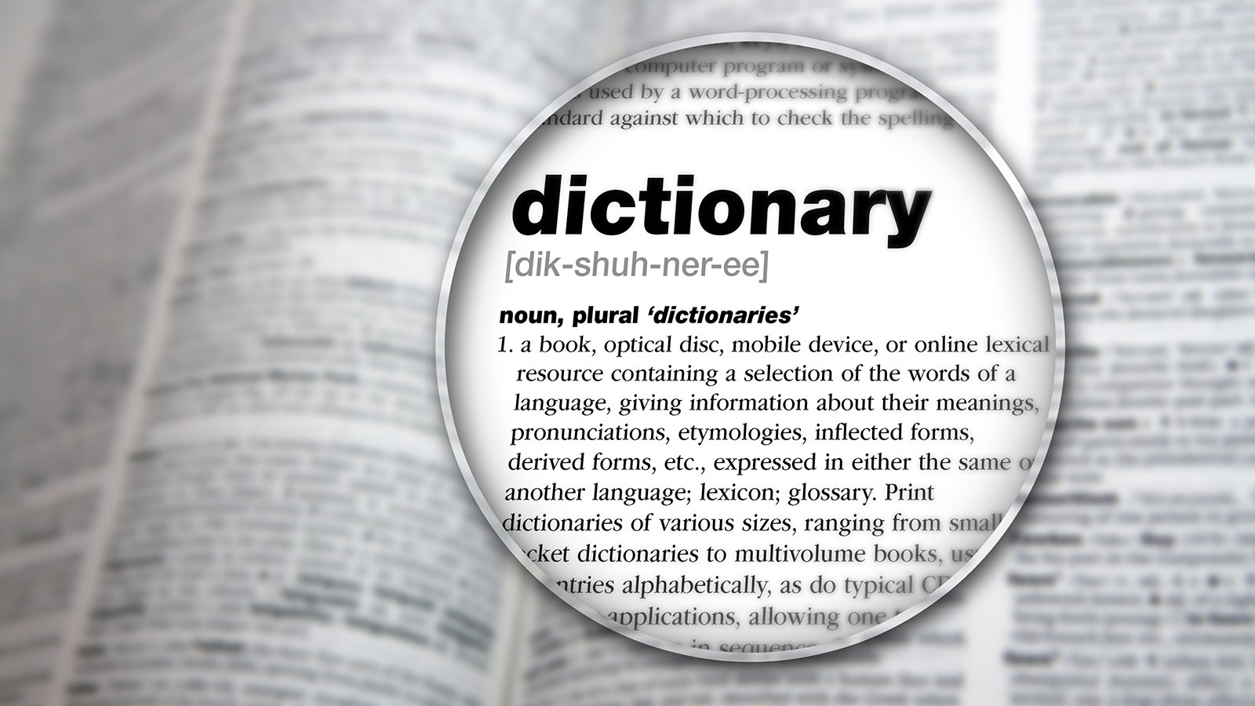
Dynamo-Dictionary의 활용
부제: 복잡한 흐름 속에서 길 잃지 않기

Slide 2
Dictionary?
: 사전

Slide 3
Dictionary?
“Dictionary” : “사전”

Slide 4
Dictionary?
{ “Dictionary” : “사전” }

Slide 5
Dictionary?
이름: 흔한말,
나이: 589세,
취미: 다이나모,
사는곳: 화성,
꿈: 일확천금

Slide 6
Dictionary?
key
value
이름: 흔한말,
나이: 589세,
취미: 다이나모,
사는곳: 화성,
꿈: 일확천금 }
{

Slide 7
Dictionary?
{ 이름: 흔한말, 나이: 589 세, 취미: 다이나모, 사는곳: 화성, 꿈: 일확천금 }

Slide 8
Dictionary?
key
:
value
{ 이름: 흔한말, 나이: 589 세, 취미: 다이나모, 사는곳: 화성, 꿈: 일확천금 }
혹은
속성
:
값

Slide 9
Dictionary?
{
}
key1 : value1 ,
key2 : value2 ,
key3 : value3 ,
key4 : value4 ,
key5 : value6 ,
key7 : value7

Slide 10
Dictionary?
질의
답변
{
}
key1 : value1 ,
key2 : value2 ,
key3 : value3 ,
key4 : value4 ,
key5 : value6 ,
key7 : value7
위의 사전에서, key3 에 해당하는 값을 찾아서 돌려 줄래?
value3 입니다.

Slide 11
Dictionary?
질의
답변
[{
},
사전A
key1 : value1-a ,
key2 : value2-a ,
key3 : value3-a ,
key4 : value4-a ,
key5 : value6-a ,
key7 : value7-a
{
},
사전B
key1 : value1-b ,
key2 : value2-b ,
key3 : value3-b ,
key4 : value4-b ,
key5 : value6-b ,
key7 : value7-b
{
}]
사전C
key1 : value1-c ,
key2 : value2-c ,
key3 : value3-c ,
key4 : value4-c ,
key5 : value6-c ,
key7 : value7-c
위의 사전 ‘들’ 에서, key3 에 해당하는 값 ‘들’ 을 찾아서 돌려 줄래?
value3-a, value3-b, value3-c 입니다.

Slide 12
Dictionary?
*매우 비효율적이지만 가능은 하다
Condition 구문(조건 제어) 으로서의 사용
Data Object 로서의 사용

Slide 13
다음 장부터 이상한 거 나옴

Slide 14
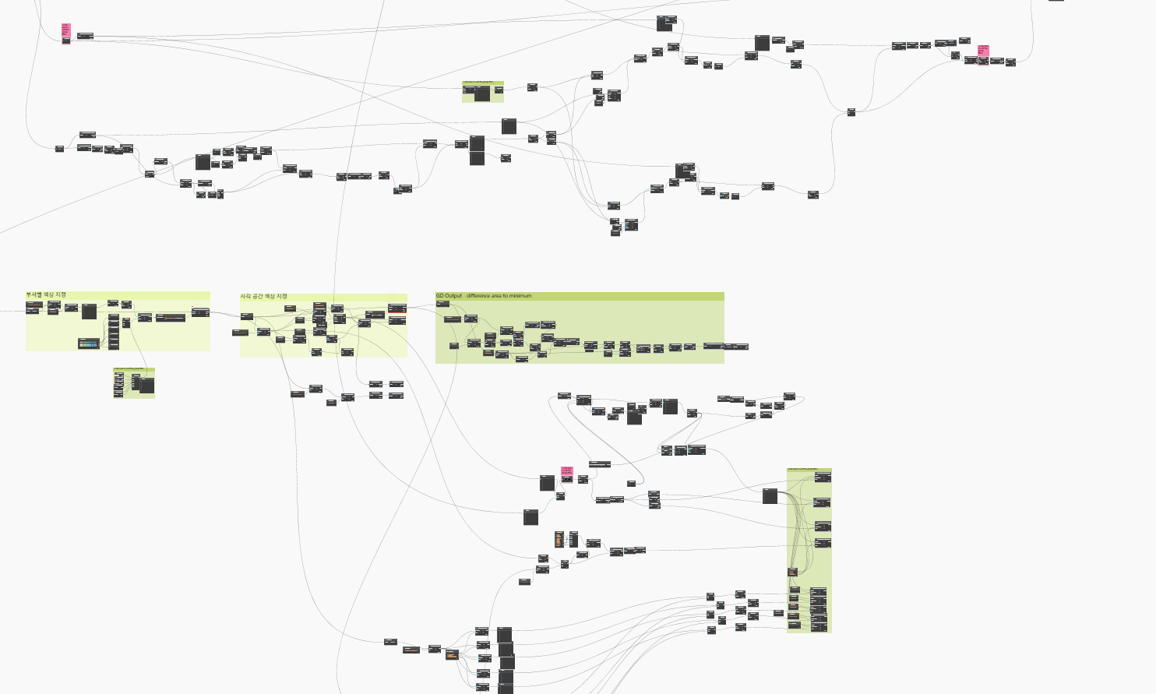


Slide 15
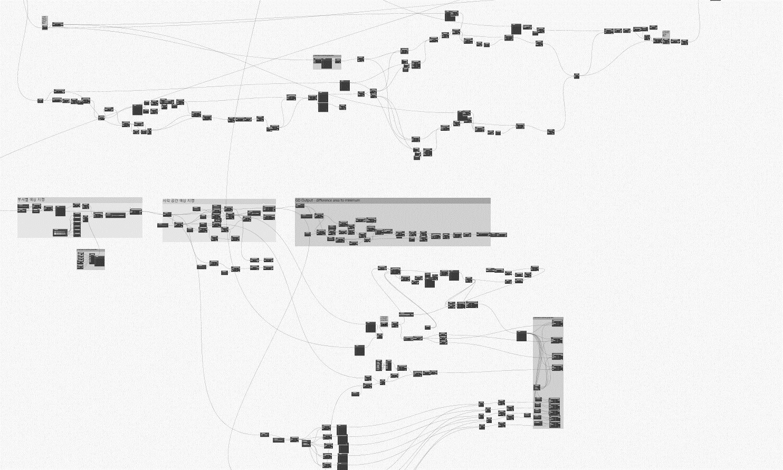
저~기 앞쪽에서 만들어 두었던 데이터를 참조할 필요가 생길 때,
노드와 노드를 잇는 라인들은 스파게티가 된다.
(비주얼 스크립팅의 태생적 한계)

Slide 16

학창 시절, 내 책상을 본 어머니의 반응

Slide 17
이런 스파게티를 방지하기 위한 도구로
딕셔너리는 유용하다.

Slide 18
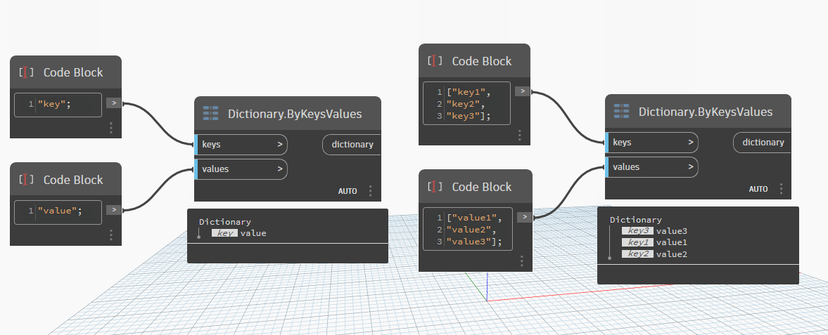
Dictionary Node

Slide 19
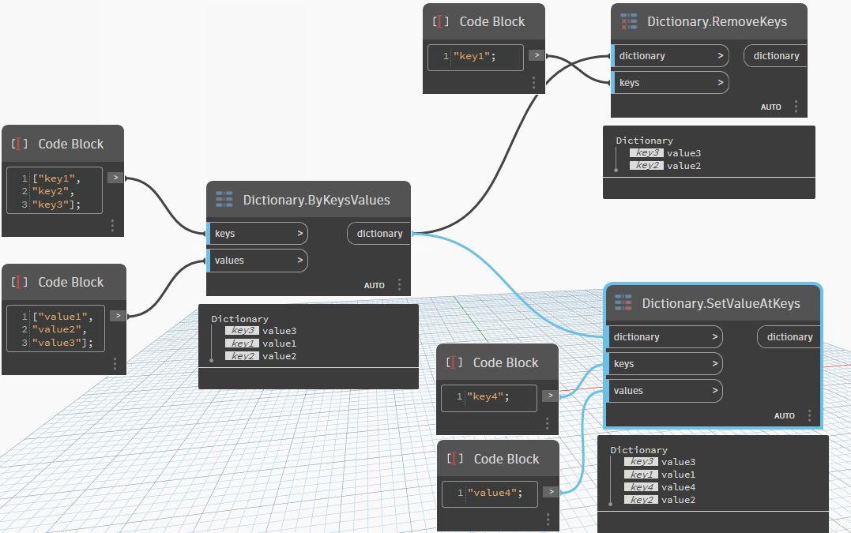
Dictionary Node

Slide 20
Dictionary 가 코드의 복잡도를 낮출 수 있는 이유는?
> 명시적 키를 사용하기 때문
Ex.) list
[ A, B, C, D, E ]
사실은..
[ 0: A, 1: B, 2: C, 3: D, 4: E ]
리스트는 암시적 키 값(인덱스 넘버) 사용하는 컬렉션

Slide 21
Dictionary 가 코드의 복잡도를 낮출 수 있는 이유는?
[ 0: A, 1: B, 2: C, 3: D, 4: E ]
이러한 리스트에서
암시적 키 값(인덱스 넘버)는
자신에게 대응되는 value 들에 대한
어떤 정보도 사용자에게 제공하지 못한다.

Slide 22
Dictionary 가 코드의 복잡도를 낮출 수 있는 이유는?
명시적 키를 사용하는 Dictionary는 사용자가 직접 데이터를 서술할 수 있는
key 이름을 사용해 데이터를 형성할 수 있음.
따라서 상대적으로 *Self-descriptive(자기서술적) 한 데이터 컬렉션 임
key
:
value
{ 이름: 흔한말, 나이: 589세, 취미: 다이나모, 사는곳: 서울, 꿈: 일확천금 }
* REST 아키텍처에서의 Self-descriptive와는 조금 다른 의미로 쓰였음.
-리스트에 비해 상대적으로 자기서술적이라는 의미.

Slide 23
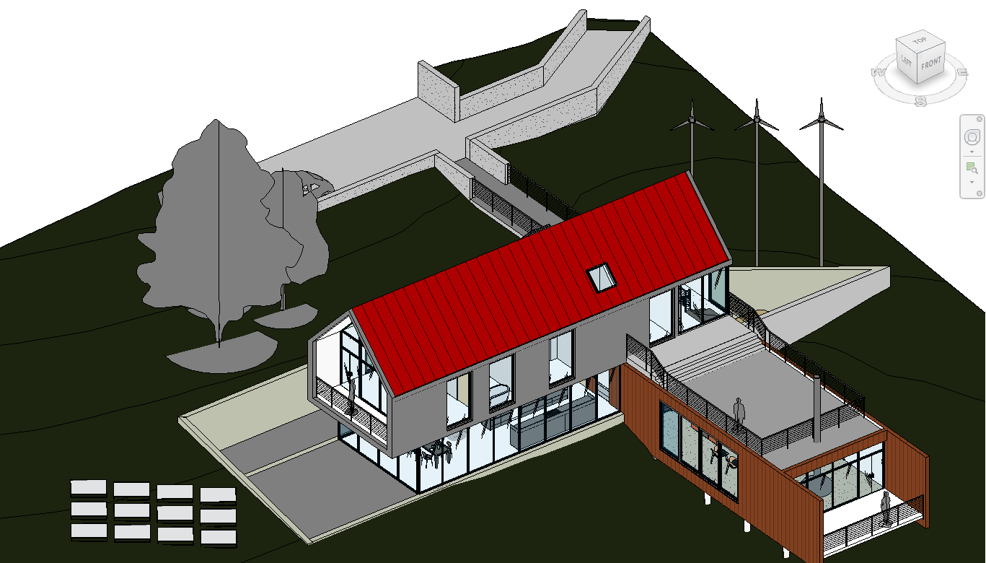
시연 시간

Slide 24
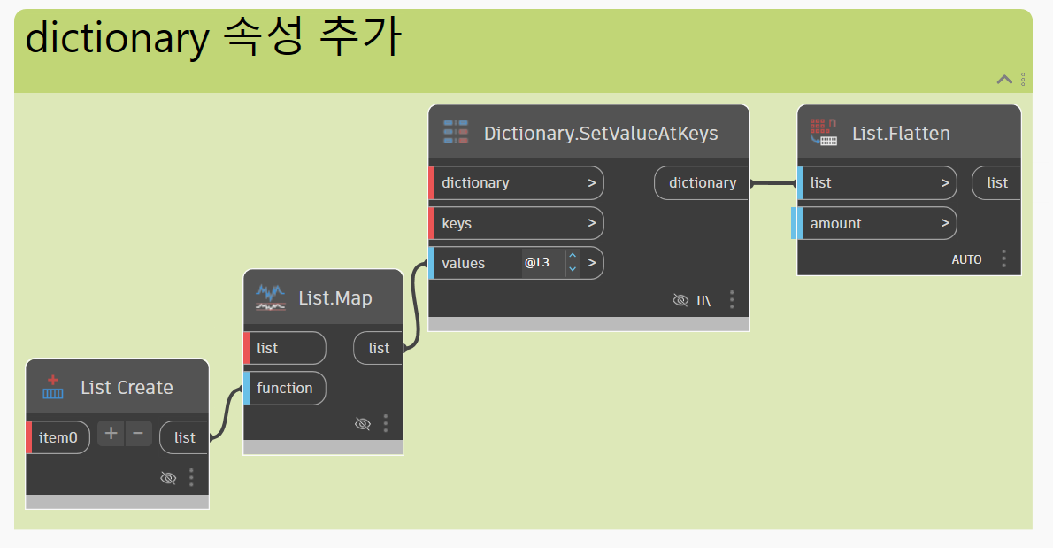
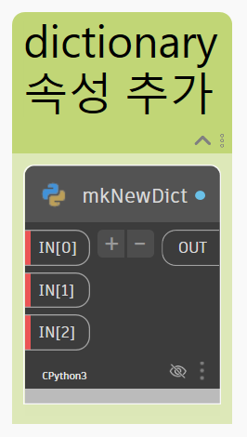
정리
< 기본 노드 version >
< Python Script version >
직전에 만들었던 Dictionary
추가할 key
추가할 value
직전에 만들었던 Dictionary
추가할 key
추가할 value

Slide 25
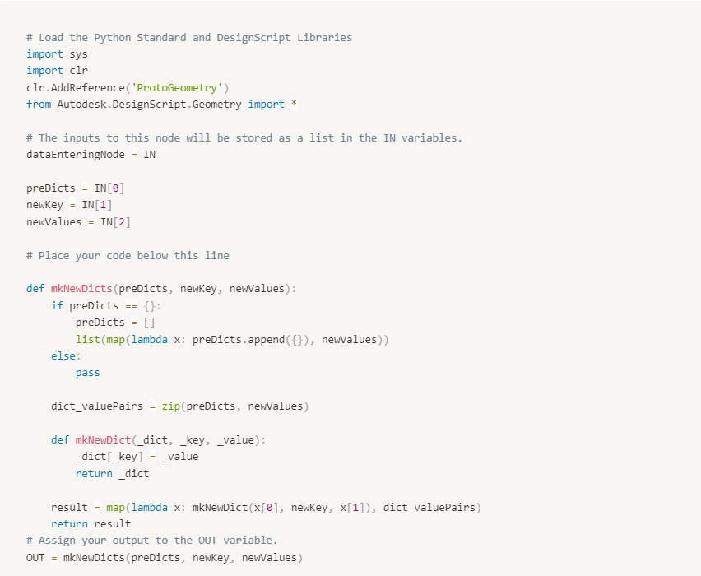

Slide 26
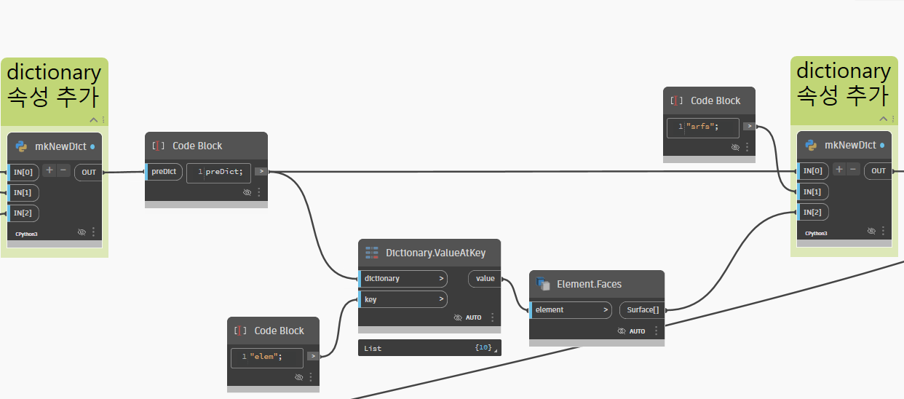
Dictionary base Code Unit
1 Code Unit

Slide 27
Dictionary base Code Unit
ㄱ. 코드 폴딩을 대비한 더미 노드
ㄷ. 데이터 설명이 가능한 명칭으로 key 이름 부여 후
Dictionary 생성
ㄴ. 목표 달성을 위한 중간 산출물 코드

Slide 28
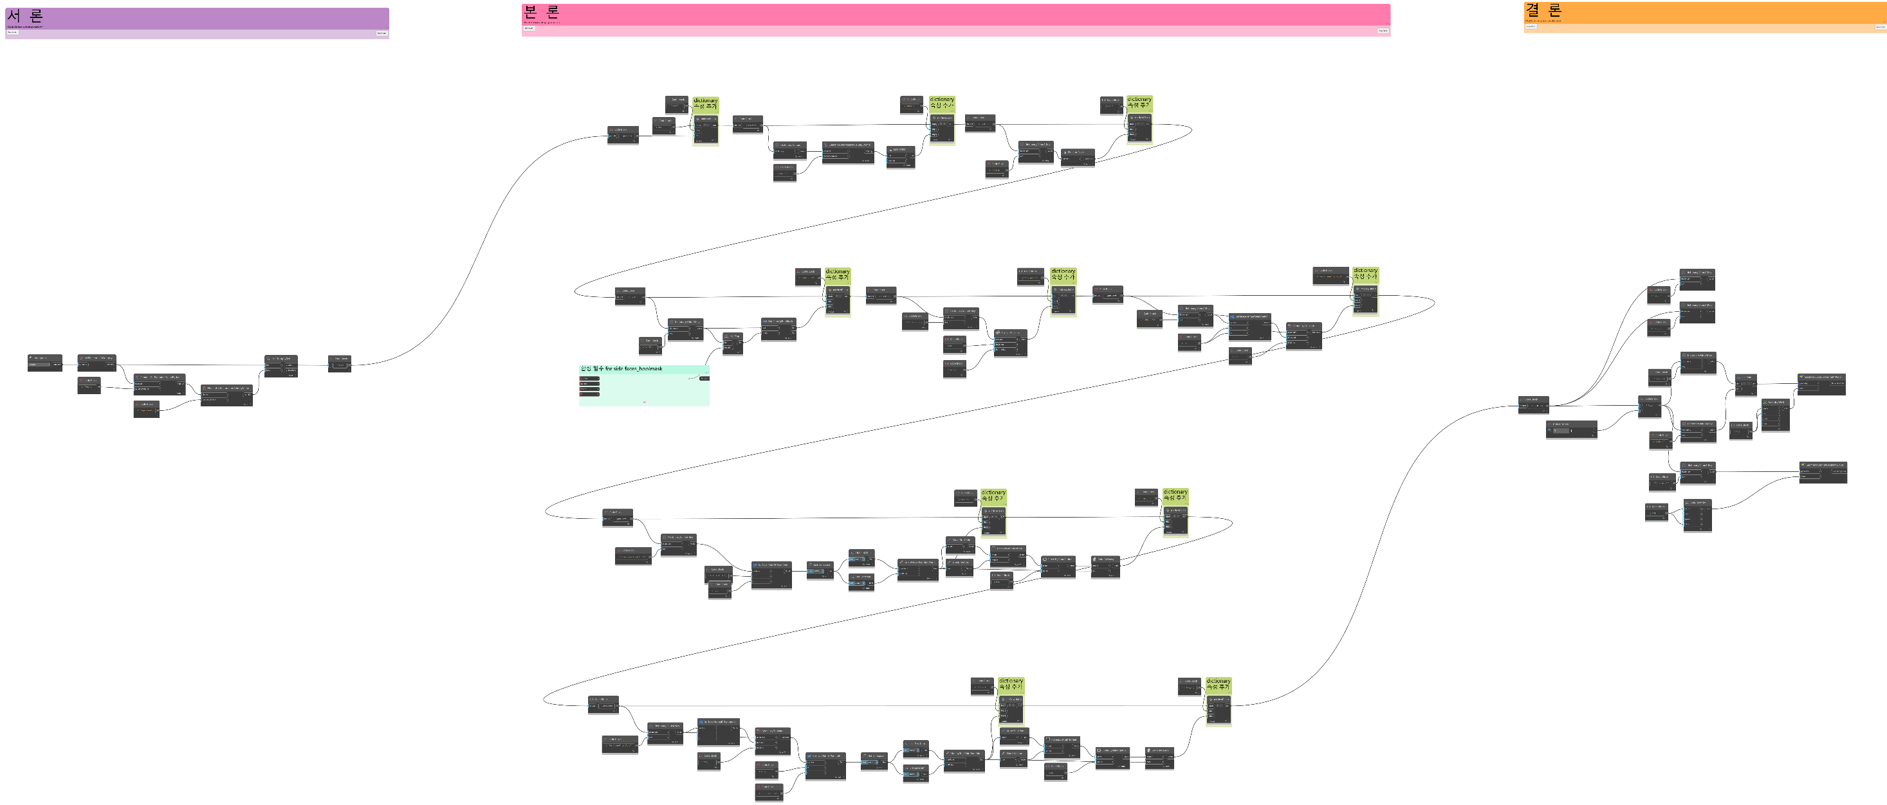
총 10개의 Code Unit으로 구성

Slide 29
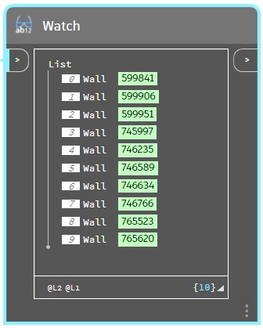
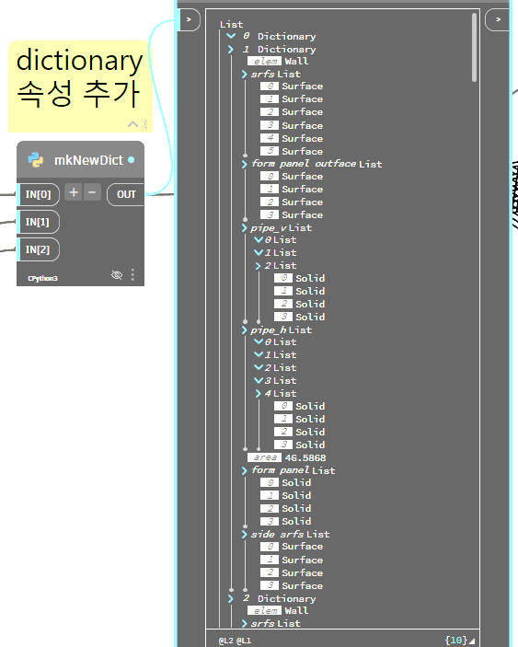
각 Wall 객체의
파생 데이터 꾸러미
key
value

Slide 30
끝. 감사합니다.

